Slide 1



Цифровой
двойник здания
Создание, управление –
на всех этапах жизненного цикла объекта, от проектирования
до эксплуатации
bimit.ru

Slide 2

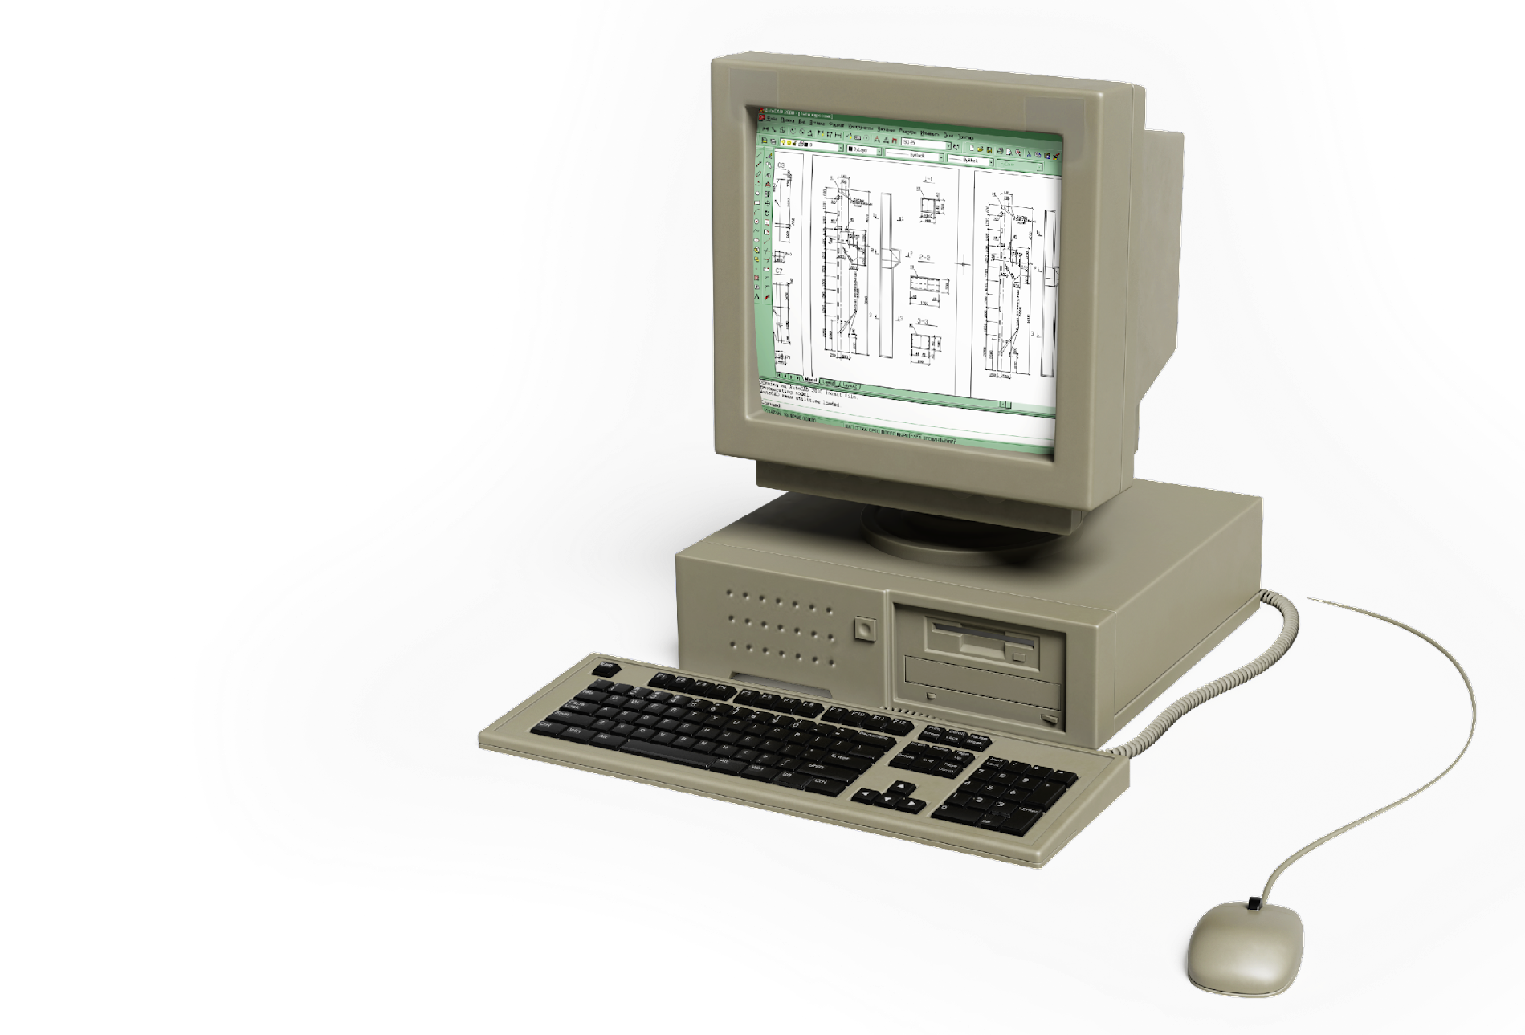
Проблемы
отрасли
80%
Изменение стоимости строительства (перерасход бюджета)
Затягивание сроков
Коллизии
(недопустимые пересечения)
Финансовые потери заказчика
Низкий рост производительности труда – в среднем по отраслям
2% в год, в стройке – 1 %
90%
50%
80%

Slide 3
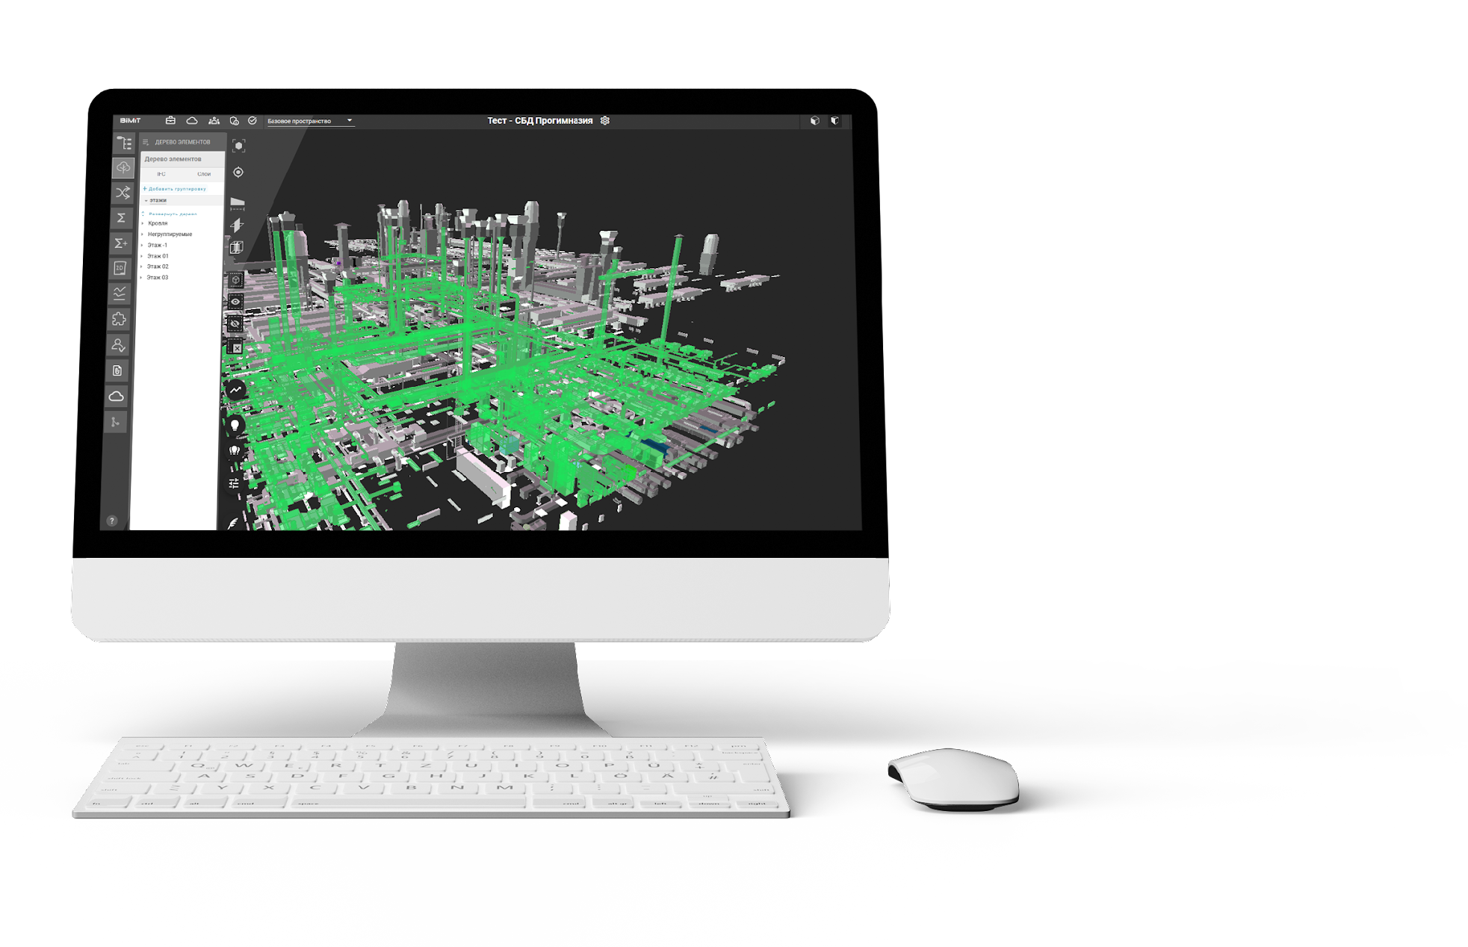
Решение
30%
Сокращение сроков проектирования, ускорение коммуникации и согласований
Выгрузка объёмов из модели – более точный расчёт смет (меньше «сюрпризов»)
Уменьшение количества ошибок (обнаружение до стройки)
Прозрачность всех процессов –
понятны для заказчика,
возможность ими управлять
50%
60%

Slide 4

Бимит за 30 секунд

Slide 5
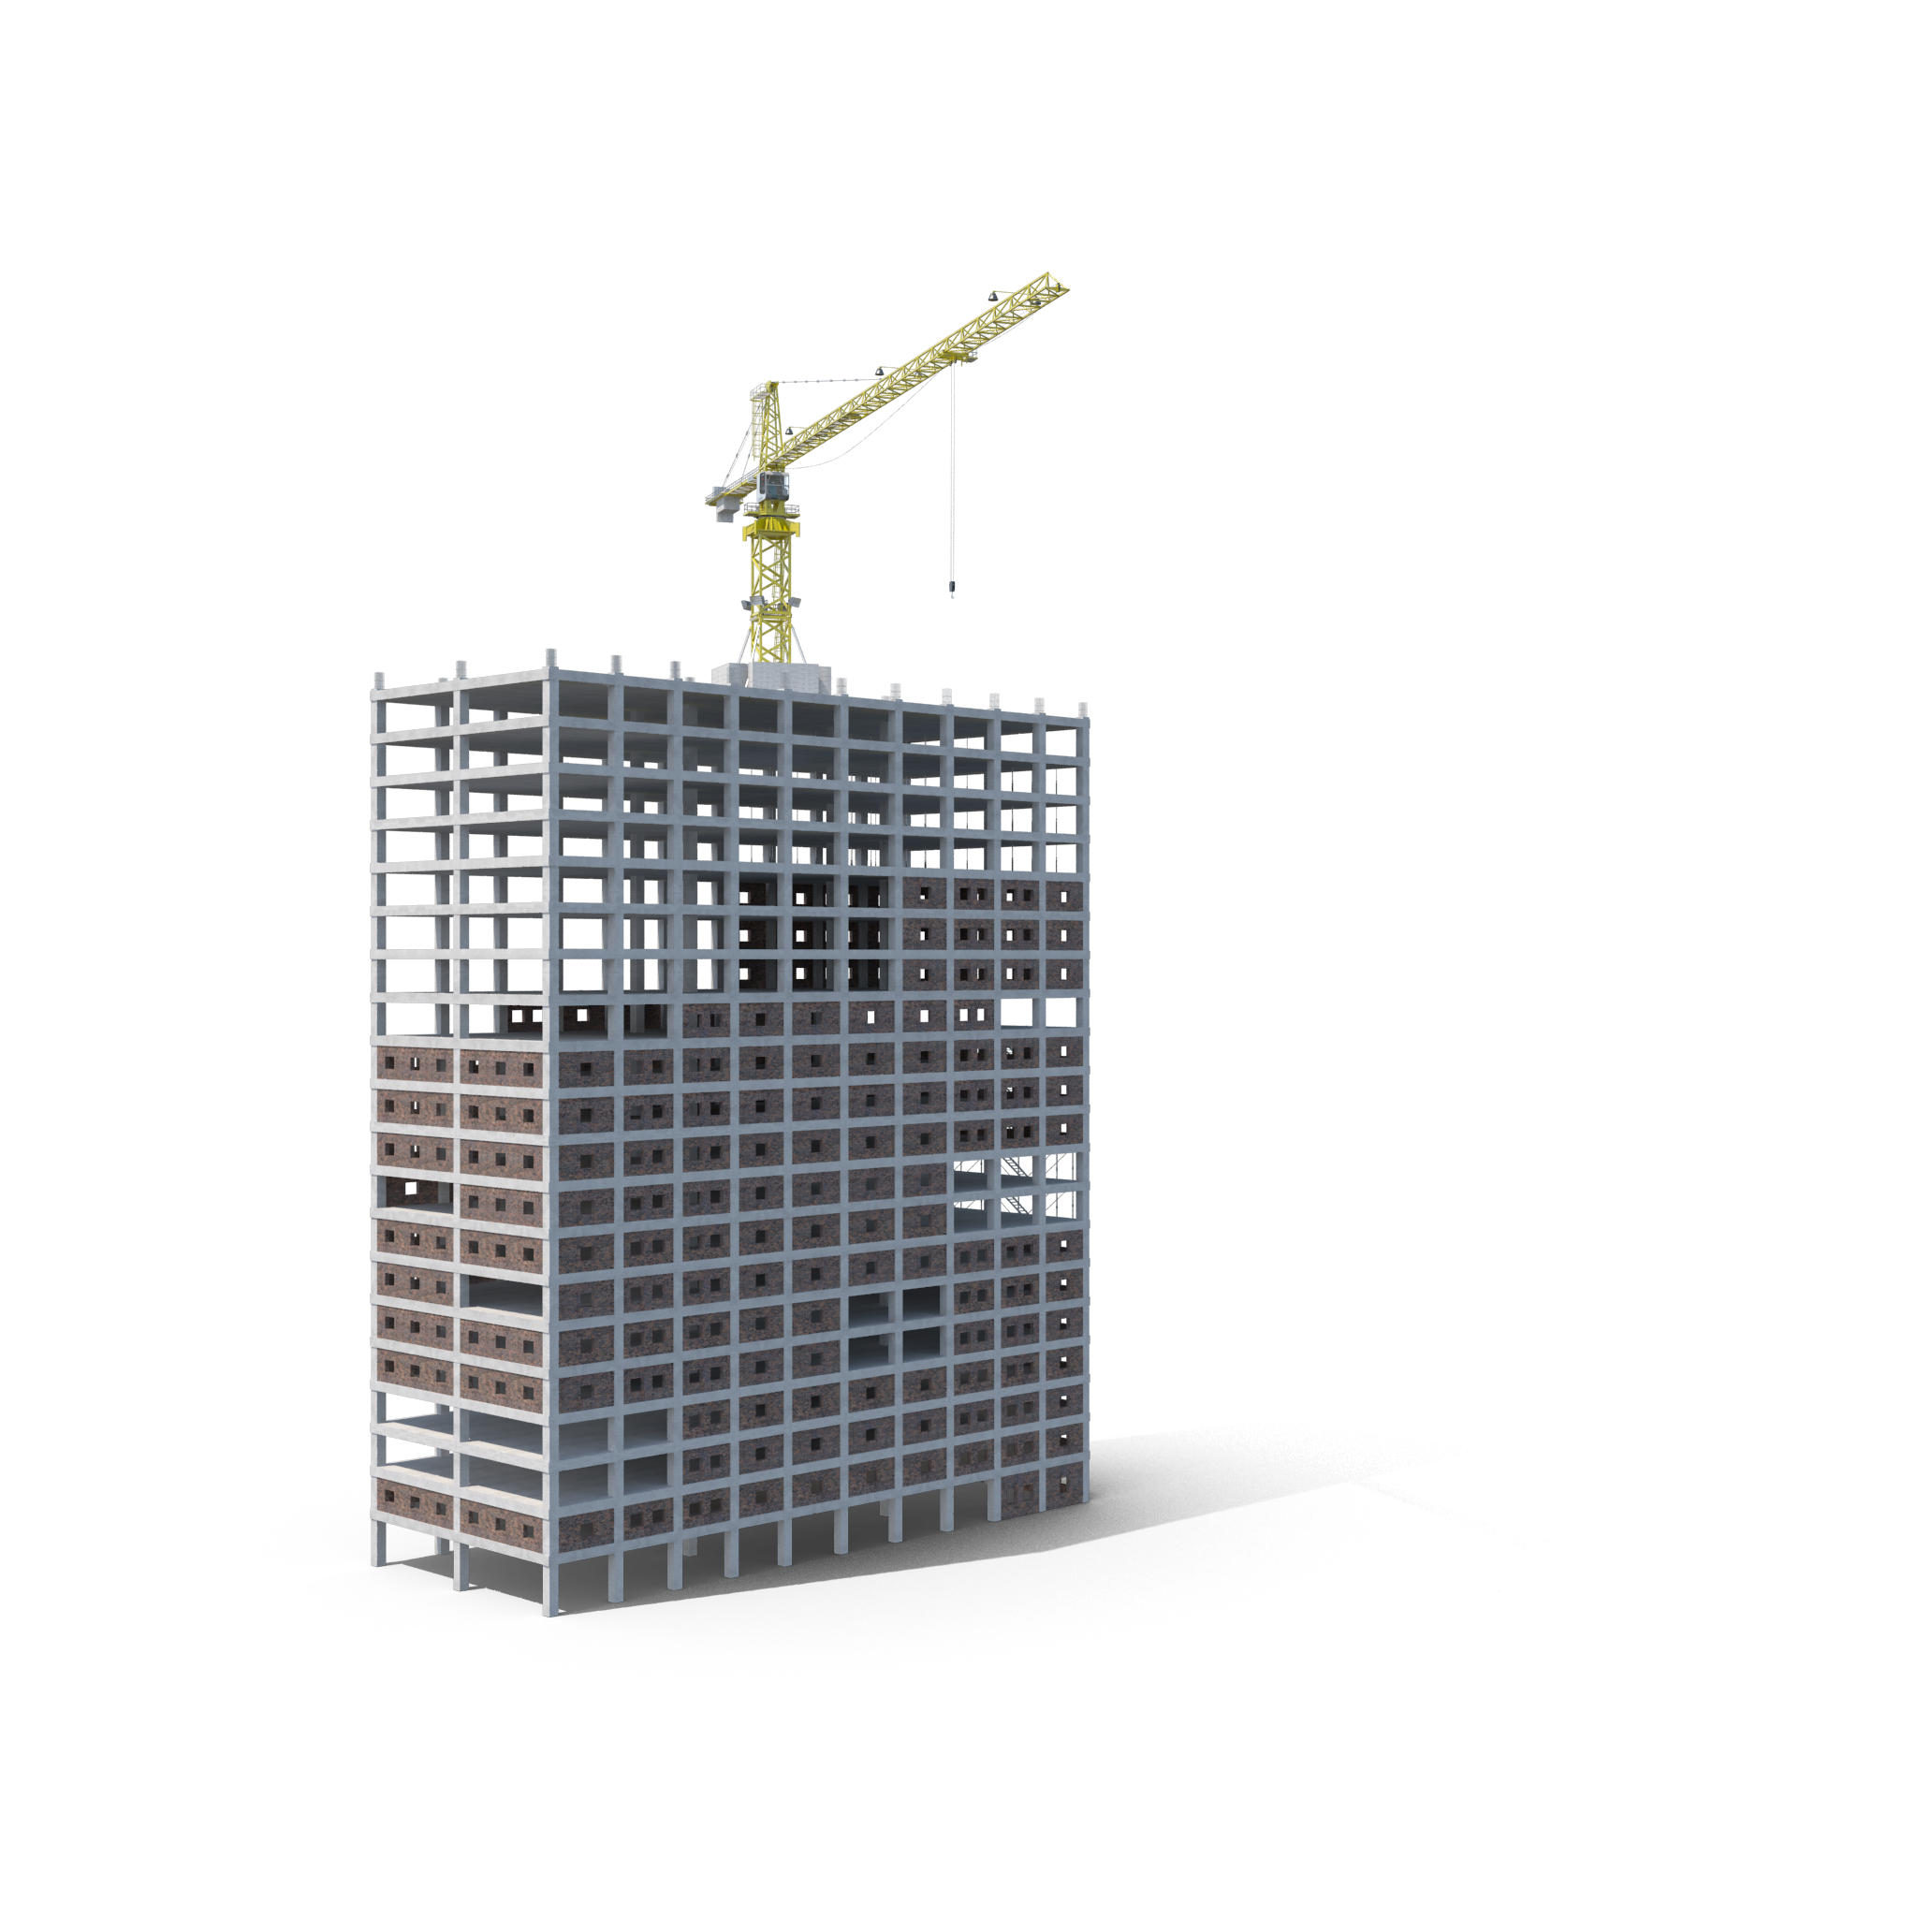


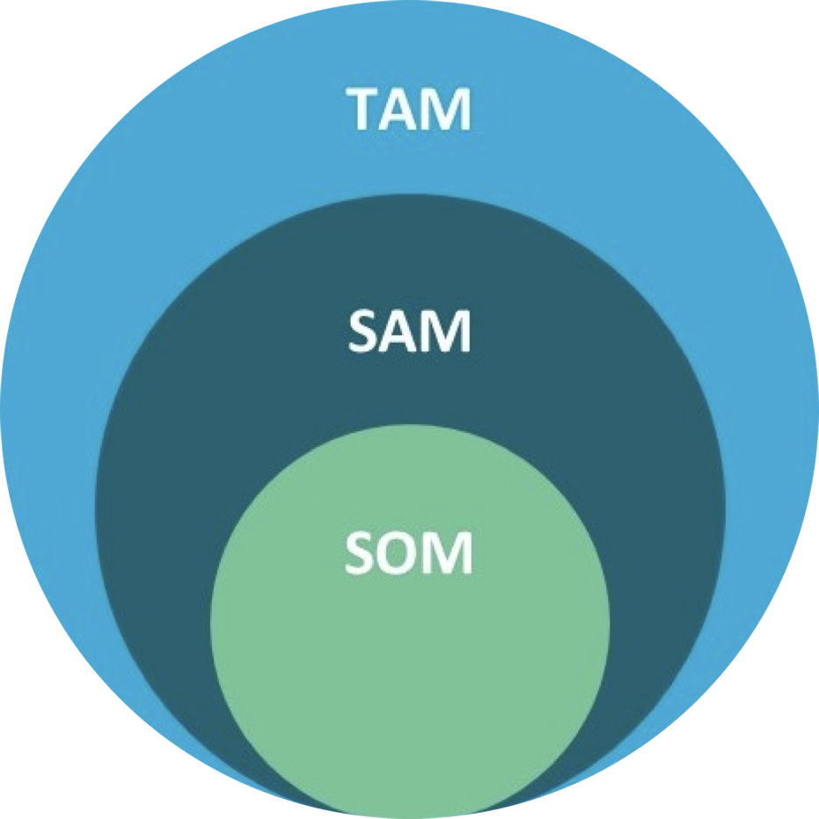
Рынок
TAM $5 млрд BIM в мире
SAM ₽4,6 млрд BIM в РФ
SOM ₽200 млн
СМР
10 трлн руб.
BIM-технологии
4,6 млрд руб.
Рост на 50%
к 2025 году
гос. регулирование
Источник: McKinsey Analytics*

Slide 6








КОНКУРЕНТЫ
Преимущества BIMIT
бесшовная передача данных в одном ПО на всех этапах
работа с большими моделями
встроенная система плагинов

Slide 7
Бизнес-модель
Продукт / услуга | Стоимость |  |  | Количество
Подписка / год 10 пользователей | 2023 | 2024 | 2025 | 2023 | 2024 | 2025
 | 300 000 | 360 000 | 396 000 | 10 | 13 | 15
«Коробка» | 990 000 |  |  | 3 | 5 | 7
Модуль «Эксплуатация» | По запросу
Консалтинг, внедрение BIM | 500 000 |  |  | 2023 | 2024 | 2025
 |  |  |  | 3 | 4 | 4

Slide 8
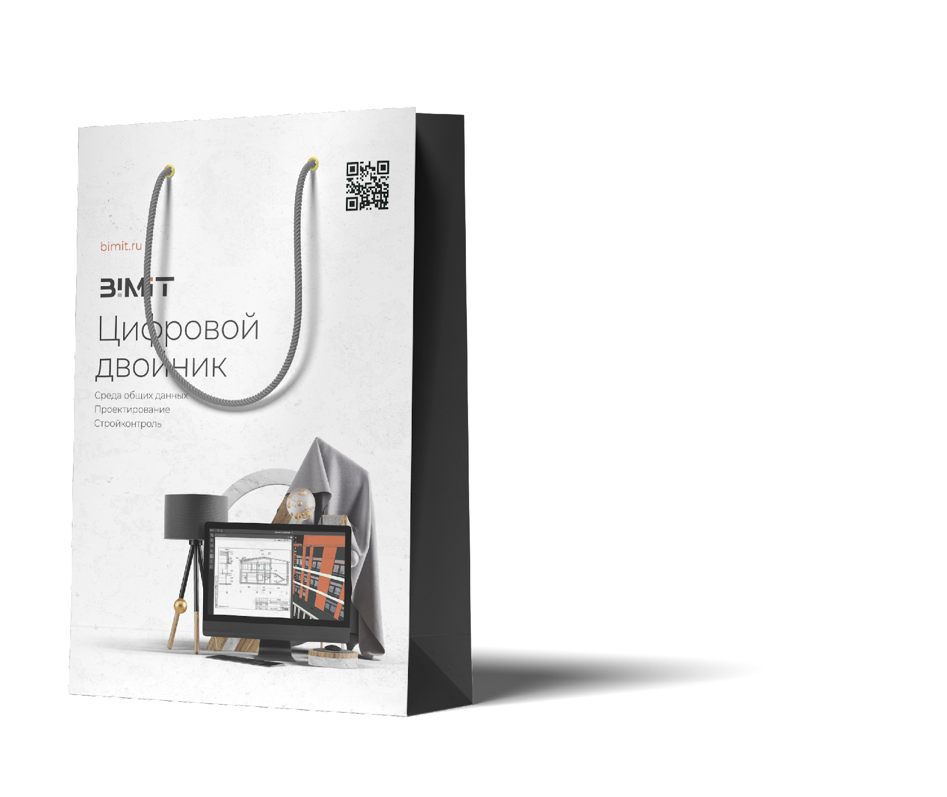
Go-to-market
стратегия
Прямые продажи
Дистрибьюторы
Участие
в отраслевых мероприятиях,
сообществах
Привлечение мер поддержки
Партнёрства (коллаборации)
Пилотные проекты

Slide 9
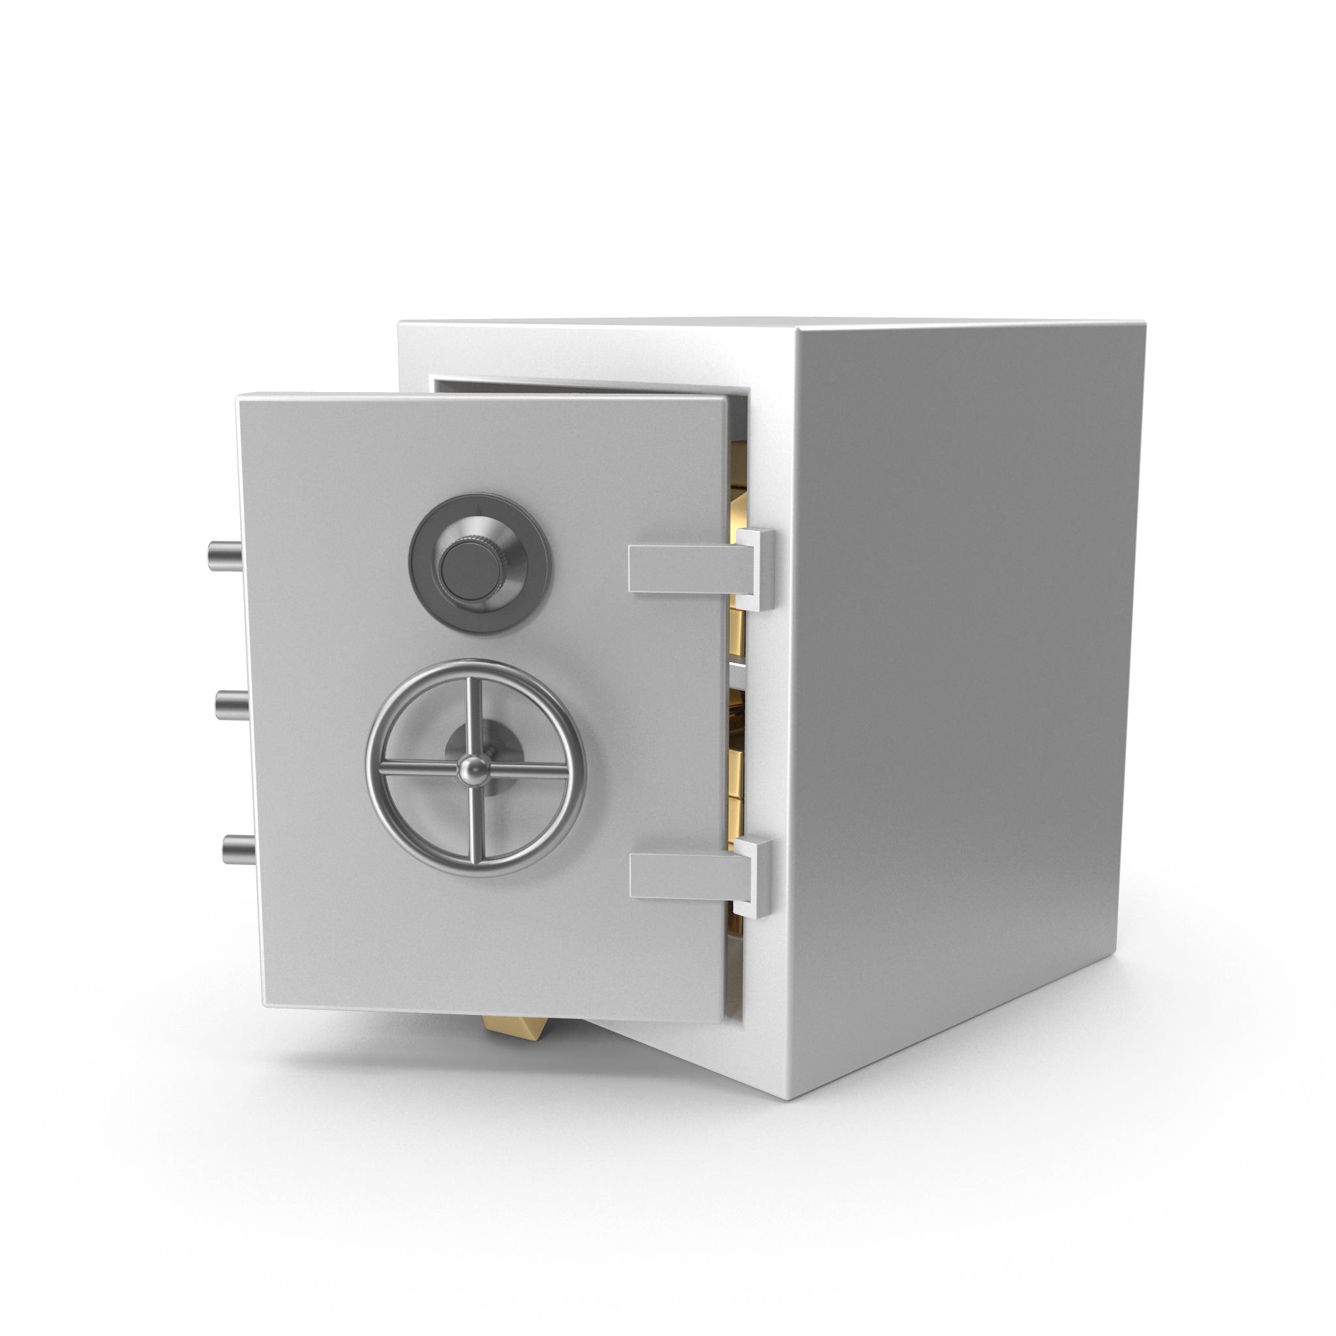
Юнит
экономика
Показатели | Период, мес. | Стоимость, руб. / кол-во
ARPU | 1 | 30 000
LTV |  | 360 000 - 540 000
Life-Time | 12-18
Average Price | 1 | 30 000
Buyers |  | 10
САС | 1 | 17 000
Margin |  | 20,9%
Revenue | 1 | 210 000

Slide 10






Traction
Выручка:
2022 г – 15,5 млн руб.
ноябрь 2021
ноябрь 2022
ноябрь 2021
февраль 2022
апрель 2022
май 2022
июнь 2022
июнь 2023
Участие
в акселерационных программах АСИ, Московский инновационный кластер, Сколково
Онлайн-курс «Теория и практика применения BIM-технологий
в строительстве
Отбор и участие
в программе АСИ «100 лидеров развития технологий России»
Получение гранта
(20 млн) от РФРИТ на разработку продукта
Участие
в ПМЭФ 2022
в деловой программе АСИ
Участие
в выставке ИННОПРОМ 2023, г. Екатеринбург

Slide 11
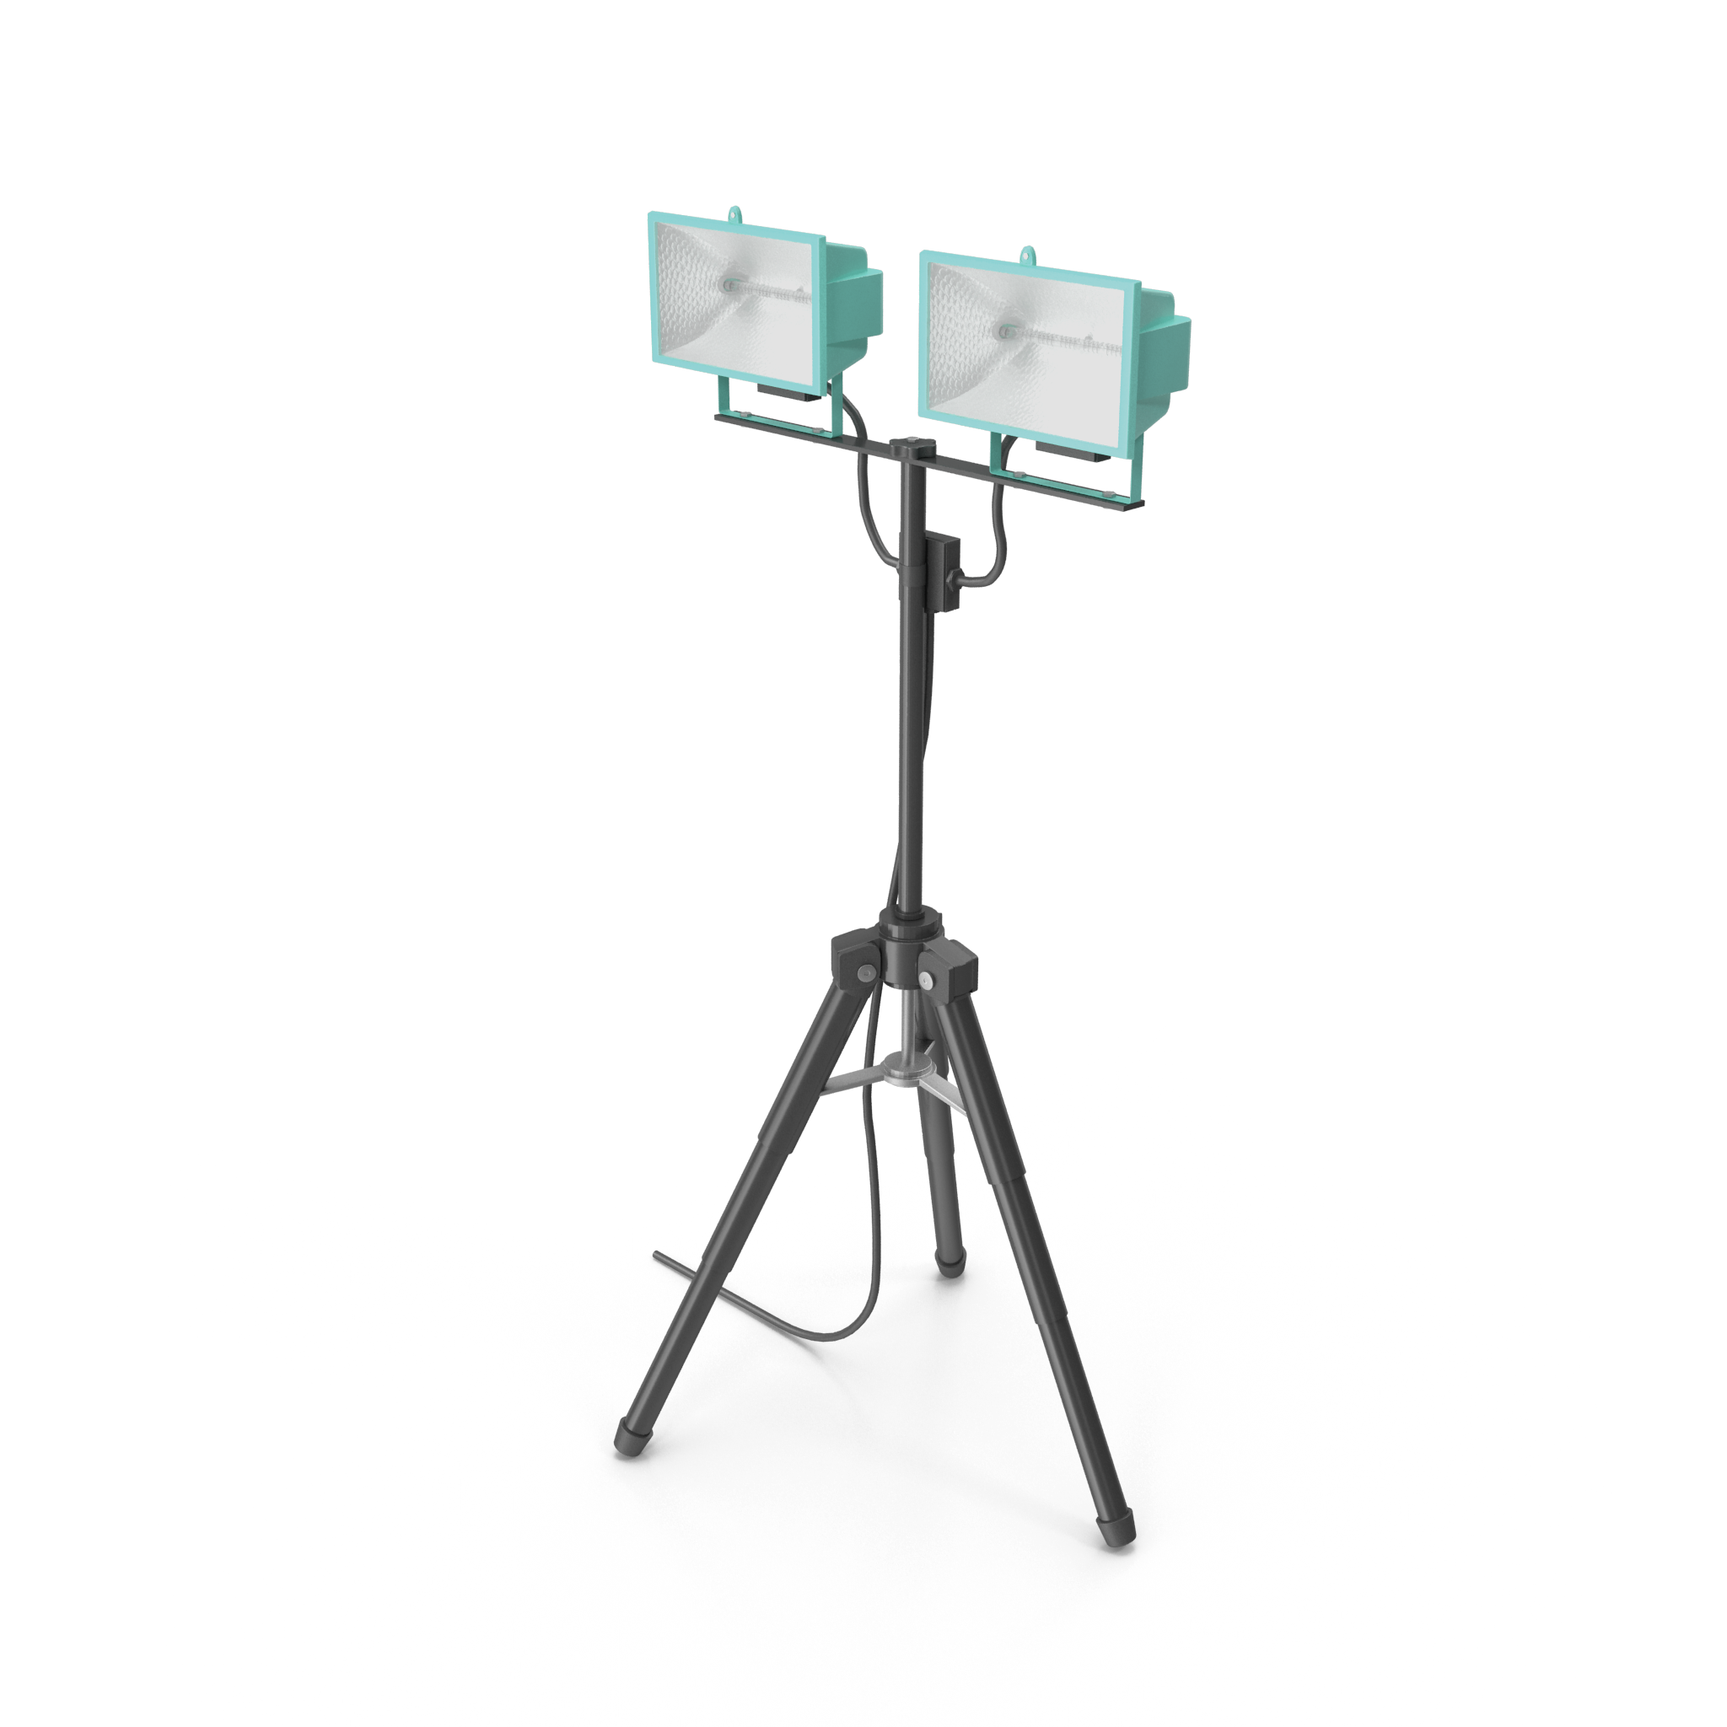







Пилоты и клиенты
Пилоты
Клиенты
Интеграция фреймворка BIMIT эксплуатация
в отраслевую промышленную IoT платформу Росатома
Проект «Индустриально-технологический парк Синергия» с ООО «Алабуга Девелопмент»
«Умная» поликлиника с УКС Правительства УР
2 соц. объекта с УКС Пермского края
2 объекта со Сбер Девелопмент
3 промышленных объекта
Госэкспертизы
Госзаказчики
Девелоперы
Карелгосэкспертиза

Slide 12


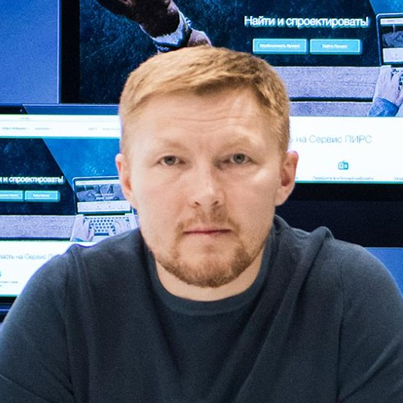
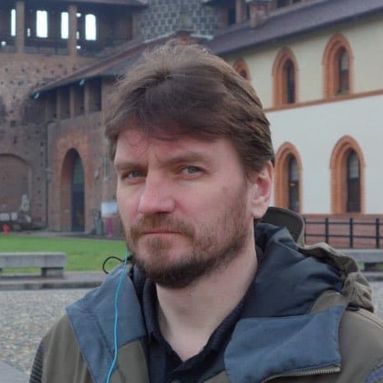
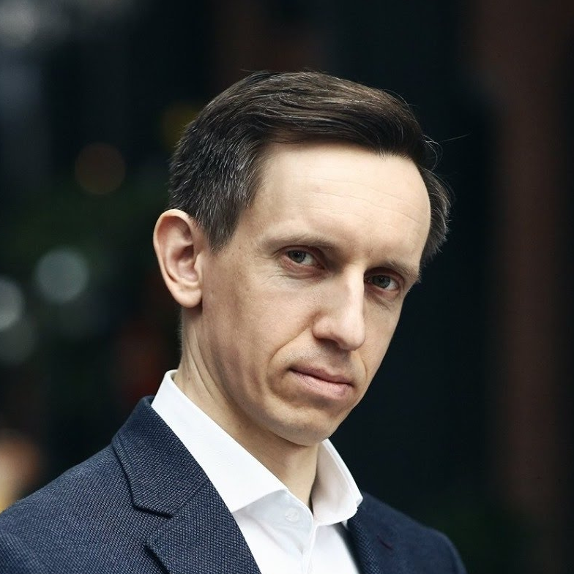
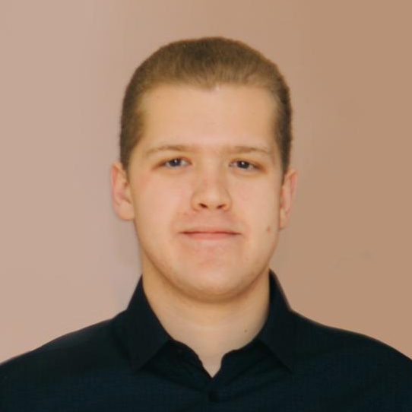
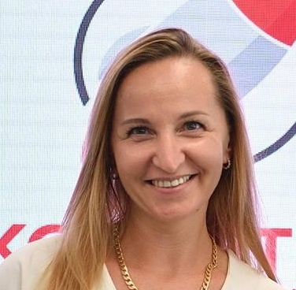
Команда
Александр
Репин
CEO
Александр
Буланкин
CIO
Сергей
Миляев
CTO
Алексей
Дрогомирецкий
Senior Engineer
Вера
Березина
COO
15-летний опыт проектных работ и 12-летний опыт администрирования. Выпускник бизнес школы «Сколково»
25 лет опыта в разработке информационных систем. Более 150 реализованных проектов IT
20-летний опыт внедрения BIM и автоматизации бизнес-процессов
в девелоперских компаниях
7 лет опыта BIM-проектирования
17-летний опыт продвижения и продаж, запуск цифровой платформы для проектирования

Slide 13

Запрос
на инвестиции
40 млн руб.
Разработка (ФОТ)
Маркетинг
PR

Slide 14
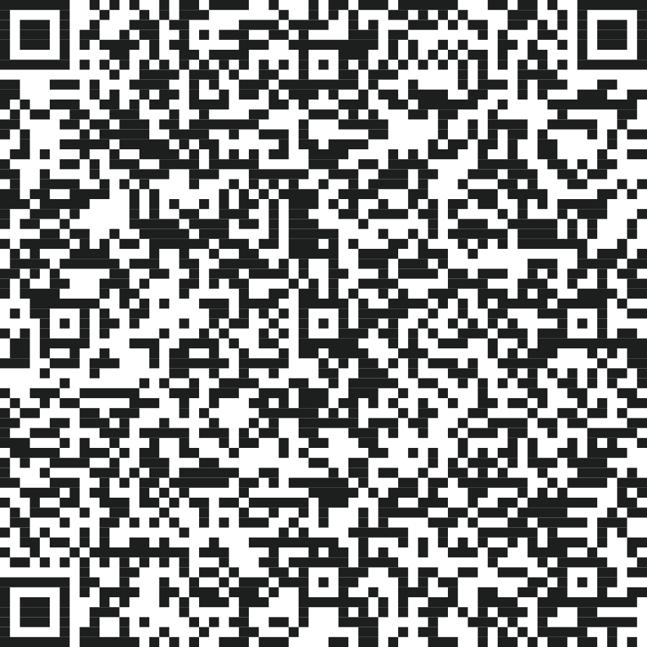
Будем знакомы!
Александр Репин
СЕО
bimit.ru
info@bimit.ru

